Slide 1
O jazyku a písme
Obsah
Jazyk a písmo
Vznik jazyku a písma
Typy písma (objav písma)
Nepravé písmo (klinové, hieroglyfické)
Pravé písmo (fenické, grécke, latinské)
Hlaholika
Špeciálne druhy písma

Slide 2
Jazyk a písmo
Jazyk označuje hovorenú reč, pomenovanie vzniklo podľa orgánu jazyka, bez ktorého by sme nevedeli hovoriť.
Písmo je súbor písmen alebo znakov, ktorý slúži na grafické znázornenie hovoreného jazykového prejavu.
Jazyk a písmo slúžia na komunikáciu, vyjadrovanie pocitov a dorozumievanie ľudí.

Slide 3
Vznik jazyku a písma
Na začiatku vývoja človek nevedel hovoriť, dorozumieval sa: posunkami, gestami a mimikou, zvukmi a výkrikmi.
Vývoj myslenia viedol k vytvoreniu hovorenej reči a neskôr k vynálezu písma.
Hospodársky život si vyžadoval presnú organizáciu práce, zhotovovanie záznamov a evidencie. To bola pravdepodobne hlavná príčina vzniku písma.
Veda, ktorá sa zaoberá vznikom, vývojom a štúdiom písma sa nazýva paleografia - názov je odvodený od gréckych slov palaios = starý a grafé = písmo.

Slide 4
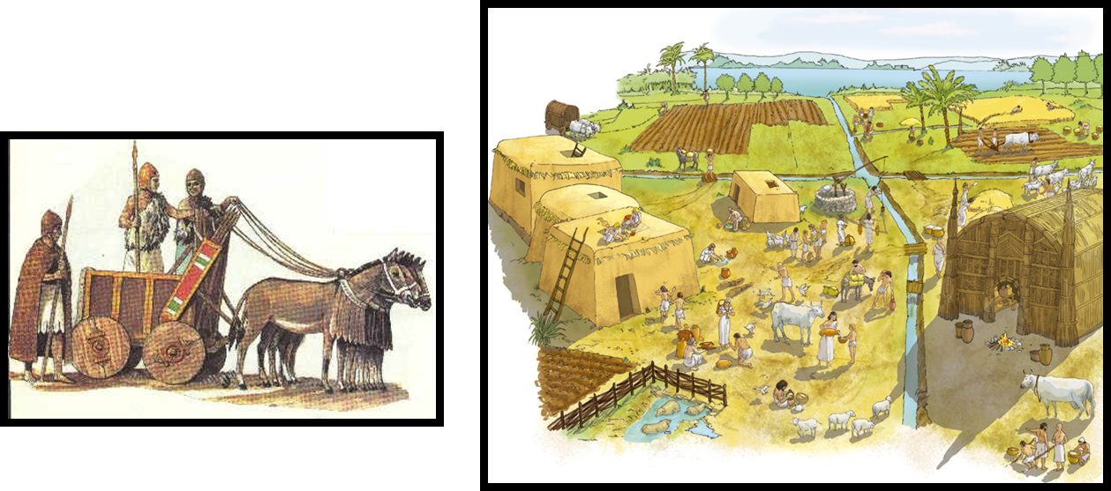
Objav písma
vynález písma sa pripisuje národu Sumerov, ktorí žili v Mezopotámii okolo roku 5 500 pred Kristom
objavom písma sa končí obdobie praveku a začína sa obdobie staroveku.

Slide 5
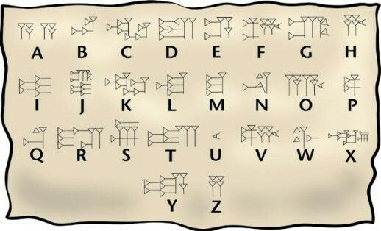
a) Klinové písmo
Boli to znaky v podobe klinov a čiar, ktoré spolu tvorili slová.
Sumeri „písali“ klinové znaky tak, že do mäkkej hlinenej tabuľky odtláčali zahrotené trstinové steblo.
Znak mal tvar klinu – odtiaľ pochádza aj jeho pomenovanie.
O rozlúštenie klinového písma sa postaral český vedec B. Hrozný.

Slide 6
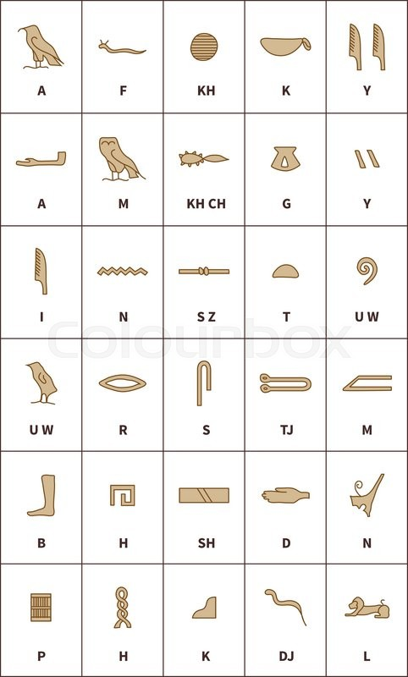
b) Hieroglyfické písmo
Bolo to obrázkové písmo – posvätné písmo starých Egypťanov vyryté do kameňa alebo napísané atramentom na papyruse, či farbami na stenách chrámov a pyramíd.
Rozlúštil ho francúzsky vedec F. Champollion.

Slide 7
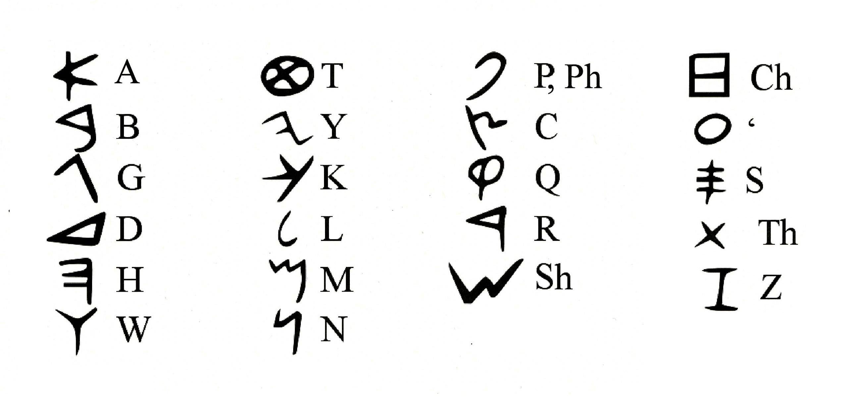
c) Fenické písmo
Z fenického písma vznikla väčšina známych abecedných sústav.
Fenické písmo sa písalo sprava doľava.

Slide 8
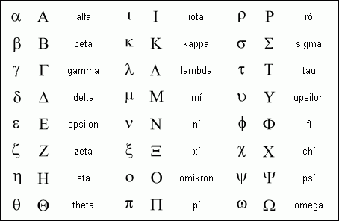
Grécka abeceda
na ktorom vyučovacom predmete ste sa stretli s gréckymi písmenami?

Slide 9
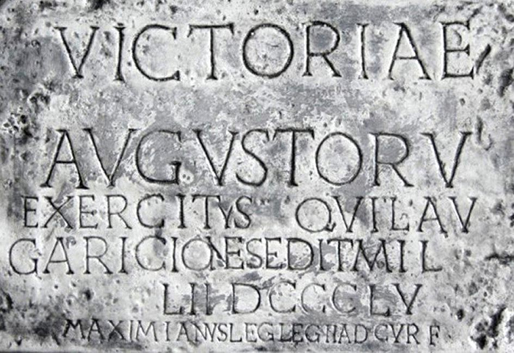
Latinčina
Kto pri štúdiu ešte dodnes používa latinčinu?
Poznáte pamiatku na obrázku? Kde sa nachádza?

Slide 10
Tento špeciálny druh písma sa používal v období Veľkej Moravy a bol vytvorený Konštantínom Filozofom z malých písmen gréckej abecedy.
Hlaholika

Slide 11
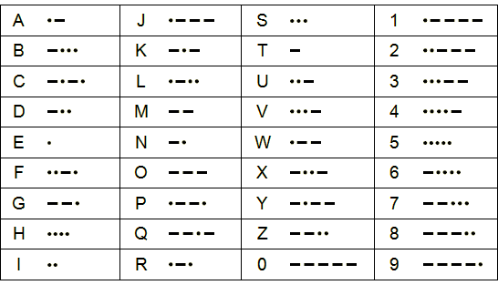
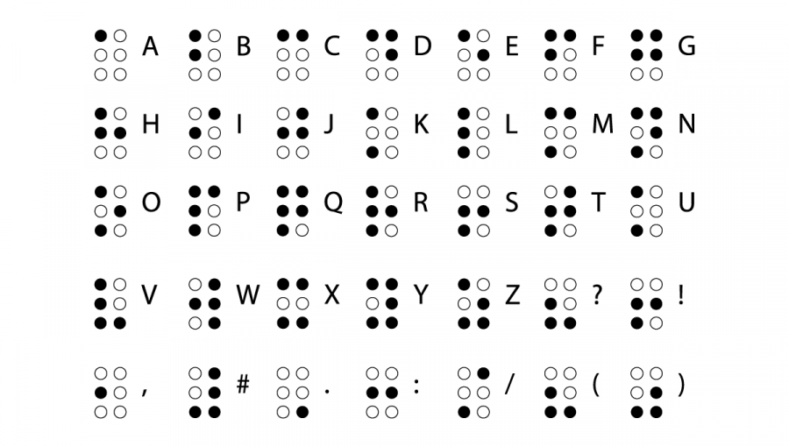
Bonus: Špeciálne druhy písma
Braillovo písmo
Morseova abeceda

